Slide 1

Univerzitet u Zenici
Filozofski fakultet
Odsjek: Matematika i informatika
Difrakcija i polarizacija
Seminarski rad iz predmeta Računarska grafika
Profesor:
doc.dr Samir Lemeš
Student:
Kasumović Redžiba
ZENICA, januar 2016.

Slide 2
Sadržaj:
Difrakcija svjetlosti
      Difrakciona rešetka
Difrakcija X-zraka
Polarizacija svjetlosti
Kako nastaje polarizovana svjetlost
Dvojno prelamanje
Polarizacija pomoću selektivne apsorpcije
Polaroidi

Slide 3
Difrakcija
Difrakcija svjetlosti je pojava skretanja svjetlosnih talasa od pravolinijskog prostiranja kada svjetlost naiđe na mali otvor ili prepreku.
Difrakcija se znatno razlikuje od prelamanja svjetlosti.
Difrakcija postoji i kod zvučnih talasa.
Difrakcija se odigrava prilikom prostiranja u jednoj istoj sredini, kada talas u svom kretanju samo “ zakači ” granicu između sredine.

Slide 4
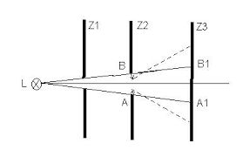
Difrakcija svjetlosti
Propuštanje bijele svjetlosti tačkastog svjetlosnog izvora L kroz pukotinu zaklona Z1 i paralelno postavljenu drugu pukotinu Z2.
Pukotina AB na zaklonu Z3, odnosno A1B1.
Smanjenjem pukotine na zaklonu Z2 po širini dešavaju se promjene u prostiranju svjetlosti.
Svjetlost odstupa od pravolinijskog prostiranja.

Slide 5
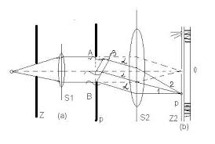
Difrakcija svjetlosti
Huygensov princip:
“ U homogenim sistemima svaka tačka talasne fronte se može uzeti kao izvorište novog elementarnog talasa.”
Huygensov princip se primjenjuje samo u prostorima s neparnim brojem dimenzija.
Nastanak difrakcione slike

Slide 6
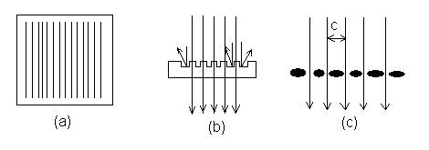
Difrakcija svjetlosti
Difrakcija se javlja na nizu paralelnih pukotina.
Difrakciona rešetka- sistem od velikog broj bliskih paralelnih pukotina.
Konstantna rešetka
Difrakciona rešetka

Slide 7
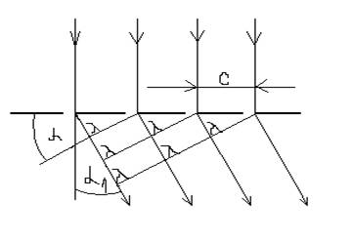
Difrakcija svjetlosti
Raspodjela intenziteta svjetlosti: I(a) = Ip (a) * IN (a)
Transmisiona difrakciona rešetka

Slide 8
Difrakcija X-zraka
X-zrake je otkrio Rentgen 1895.godine, pa se one danas nazivaju rendgenski zraci.
To su zraci elektromagnetne prirode, talasna dužina im se nalazi u intervalu od 0,001 nm do 10 nm.
Laue – kristali bi mogli poslužiti kao difrakciona prostorna rešetka za X-zrake.
Breg – jednostavno objasnio pojave difrakcije X-zraka putem refleksije na pojedinim ravnima rešetke.

Slide 9
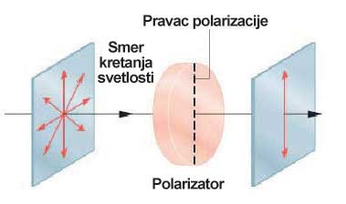
Polarizacija svjetlosti
Pod pojavom polarizacije podrazumjeva se proces takvog uzajamnog djelovanja prirodne svjetlosti i neke materijalne sredine, pri kojem se prirodna svjetlost pretvara u polarizovanu svjetlost.

Slide 10
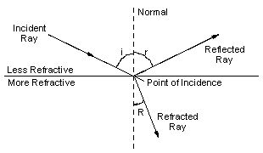
Kako nastaje polarizovana svjetlost?
Polarizovana svjetlost nastaje refleksijom svjetlosti.

Slide 11


Kako nastaje polarizovana svjetlost?
Ugao između reflektirane i lomljene zrake jednak je 90 stepeni i tada je reflektirana zraka linearno polarizirana.
Ugao upada (alfa) se zove Brewsterov ugao.
Vrijedi:
gdje je n- index loma.

Slide 12
Dvojno prelamanje ili anizotropija
Dvojno prelamanje ili anizotropija je osobina nekih tijela da u raznim smjerovima imaju različita fizikalna svojstva, npr. elastičnot, indeks loma svjetlosti, magnetizacija, toplinska vodljivost i dr.
Anizotropija je prvi put utvrđena kada je Erasmus Bartholinus 1669. otkrio dvolom svjetlosti na islandskom kalcitu.
Ako se slova posmatraju kroz kristal islandskog kalcita, CaCO₃, vide se udvojena.
Dvojno prelamanje imaju islandski kalcit, turmalin, kvarc, herapatit i mnogi drugi providni kristali.

Slide 13
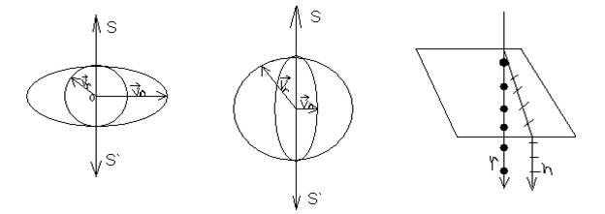
Dvojno prelamanje ili anizotropija
Prema Huygensu, šematski su prikazane brzine redovnog i neredovnog zraka iz jedne tačke O u kristalu kalcita.
Dvojno prelamanje: negativno dvojno prelamanje (prva slika), pozitivno dvojno prelamanje (druga slika), linearno polarizovani izlazni zraci( treća slika)

Slide 14
Polarizacija pomoću selektivne apsorpcije
Polaroidi
Izvjesni kristali (npr.turmalin) imaju osobinu da osim razlaganja svjetlosti u redovan i neredovan zrak pokazuju i znatno veću apsorpciju za jedan od njih.
Redovan zrak, ukoliko je put kroz kristal dovoljno dug, biva potpuno apsorbovan, a neredovan prolazi kroz kristal veoma malo apsorbovan.
Za dobijanje polarizovane svjetlosti često se koriste polaroidi.
Najčešći način polarizacije uključuje korištenje polaroid filtera.

Slide 15
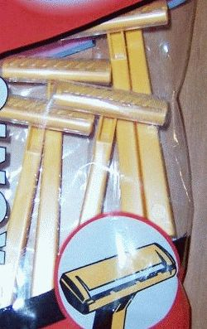
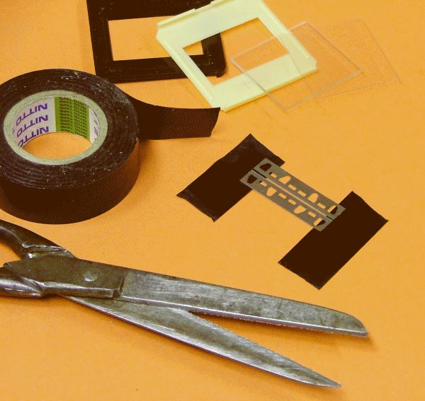
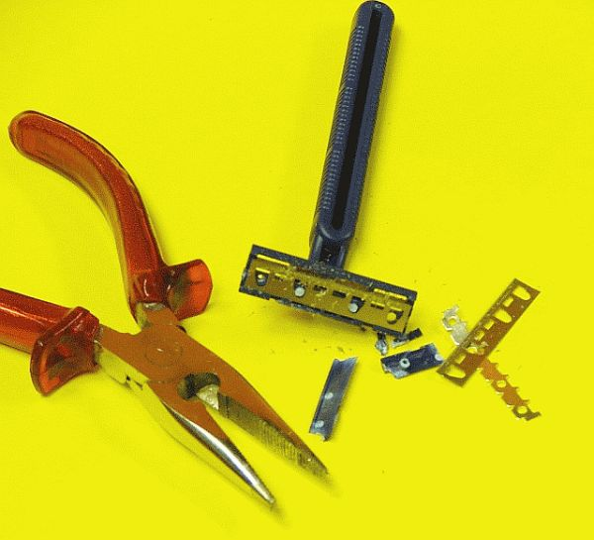
Eksperiment
1.
3.
Britvice za jednokratnu uporabu izrađuju se od čeličnog lima i ugrađuju u ručke od plastike.
2.

Slide 16
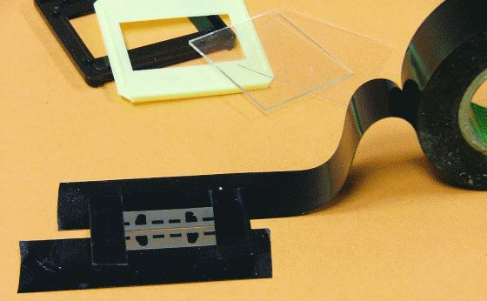
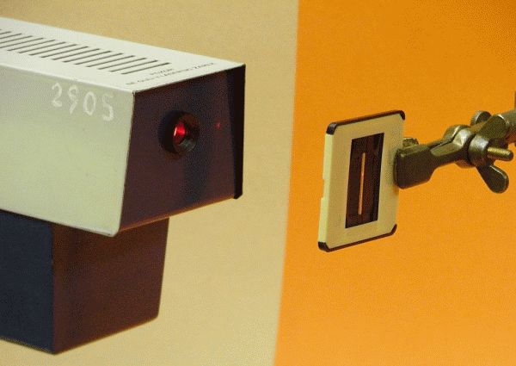
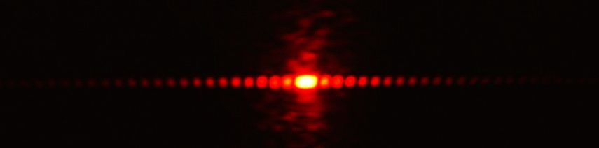
Eksperiment
4.
5.
6.
Postavimo našu pukotinu na put zrake laserske svjetlosti.

Slide 17
Zaključak
Iz svega navedenog možemo zaključiti da su difrakcija i polarizacija pojave koje ukazuju da je svjetlost talas.
Difrakcija svjetlosti je pojava „ savijanja “ odnosno skretanja svjetlosti, dok je polarizacija pojava koja pokazuje talasnu prirodu svjetlosti i njome pokazujemo da je svjetlost transverzalni talas.
Difrakcija se odigrava prilikom prostiranja u jednoj istoj sredini, kada talas u svom kretanju samo „ zakači “ granicu između sredine.
Pod pojavom polarizacije podrazumjeva se proces takvog uzajamnog djelovanja prirodne svjetlosti i neke materijalne sredine, pri kojem se prirodna svjetlost pretvara u polarizovanu svjetlost.

Slide 18
Literatura
[1]: http://www.seminarski-diplomski.co.rs/FIZIKA/Svetlost-Difrakcija-i-Polarizacija.html
[2]: https://fizikica.wordpress.com/2013/04/15/difrakcija-svetlosti/
[3]: http://www.seminarski-diplomski.co.rs/FIZIKA/pictures/Svetlost-Difrakcija-i-Polarizacija/Svetlost-Difrakcija-i-Polarizacija_clip_image007.jpg
[4]: http://www.slideshare.net/nasaskola/difrakcija-svetlosti-duan-kosti-vladimir-milievi
[5]: http://www.seminarski-diplomski.co.rs/FIZIKA/pictures/Svetlost-Difrakcija-i-Polarizacija/Svetlost-Difrakcija-i-Polarizacija_clip_image009.jpg
[6]: http://www.enciklopedija.hr/Natuknica.aspx?ID=26766
[7]: http://holography.phy.bg.ac.rs/clanak.php?r=br-52/Difrakciona-re%C5%A1etka.html
[8]: http://holography.phy.bg.ac.rs/UserFiles/IMAG0002.JPG
[9]: http://www.maturski.org/FIZIKA/pictures/Svetlost-Difrakcija-i-Polarizacija/Svetlost-Difrakcija-i-Polarizacija_clip_image014.jpg
[10]: http://ww2010.atmos.uiuc.edu/(Gh)/guides/mtr/opt/mch/diff.rxml
[11]: http://dominis.phy.hr/~hanaz/RUNA/polarizacija.html
[12]: https://hr.wikipedia.org/wiki/Anizotropija
[13]: http://olympus.magnet.fsu.edu/primer/lightandcolor/diffraction.html
[14]: http://www.physicsclassroom.com/class/light/Lesson-1/Polarization
[15]: http://eskola.hfd.hr/kucni_eks/ke-14/difrakcija.htm#pukotina

